Slide 1
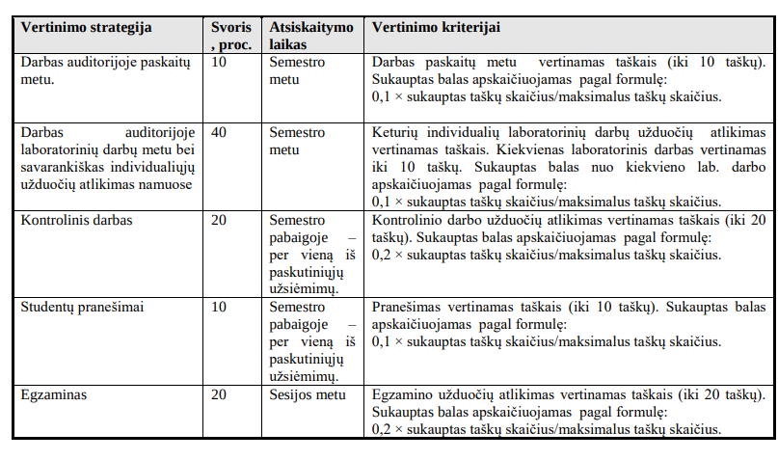
KGAT

Slide 2
KGAT kursas
Tikslai;
Uždaviniai;
Atsiskaitymas:
  40% + … - laboratoriniai;
    + papildomos užduotys iki 40%
  60% - teorija:
    10% - lankomumas, aktyvus dalyvavimas paskaitoje;
    10% - pranešimas;
    20% - kontrolinis testas kurso pabaigoje;
    20% - egzaminas

Slide 3
Nuoroda
Kurso svetainę galima rasti čia: emokymai.vu.lt

Slide 4
Laboratorinių darbų užduotys
Lab. 1
Rastrinio vaizdo generavimas (10 taškų, BMP24 pagrindu).
  Papildomai 10 taškų: filmo (vaizdų serijos) generavimas
Lab. 2
Grafiniai dvimačiai objektai, jų transformacijos, animacija (10 taškų, HTML5 pagrindu).
  Papildomai 10 taškų: atliktas darbas atitinka išplėstinius reikalavimus
Lab. 3
Grafiniai trimačiai objektai, paviršiai. Medžiagos, apšvietimas, tekstūros, animacija, valdymas (10 taškų, webgl pagrindu).
  Papildomai 10 taškų: atliktas darbas atitinka išplėstinius reikalavimus
Lab. 4
PovRay scena arba filmas (10 taškų).
  Papildomai 10 taškų: atliktas darbas atitinka išplėstinius reikalavimus

Slide 5
Instrumentai
Windows OS:
  MinGW kompiliatoriai gcc ir g++;
    Išeities kodą renkame su kokiu nors redaktoriumi (Notepad :) )
    Kompiliuojame kaip įprasta g++ .....
*nix:
  gcc šeimos kompiliatoriai;

Slide 6
Kurso paskaitų turinys
KG įvadas;
Pradiniai žingsniai: figūrų piešimas, spalvinimas;// BMP24 pagrindu
Vektorinės grafikos instrumentai; // HTML5 pagrindu
3D modeliavimas, 1 dalis;// webgl pagrindu
3D modeliavimas, 2 dalis;// spindulių trasavimas

Slide 7
KG įvadas
Kas yra KG?
Kompiuterio sukurto vaizdo taikymo sritys;
Vaizdų elementai;
Grafikos atvaizdavimo įrenginiai;
Grafikos įvesties primityvai ir įrenginiai

Slide 8
Kas yra KG?
Paprasčiausias apibrėžimas: KG yra paveikslėliai, kuriuos „gamina“ kompiuteris;
Taip pat KG – instrumentai (aparatiniai ir programiniai), kurių pagalba galima kurti kompiuterinį grafinį vaizdą;
Pagaliau KG – tai mokslo šaka, kurios objektas yra ir grafiniai vaizdai, ir atitinkami instrumentai
  1969 - „gimė“ SIGGRAPH (Ivan Sutherland) – MIT, plačiau - www.siggraph.org

Slide 9
Taikymo sritys
Menas, pramogos, leidyba
  Filmai, animacija, spec. efektai;
  Kompiuteriniai žaidimai;
  Web naršyklės;
  Skaidrės, knygos, žurnalai;
KG ir vaizdų apdorojimas

Slide 10
Taikymo sritys (tęsinys)
Procesų valdymas;
Imitacijų atvaizdavimas;
Automatizuotas projektavimas
  Architektūrinis projektavimas;
  Elektroninių schemų projektavimas;
Mokslinė analizė ir vizualizacija

Slide 11
KG vaizdo elementai
KG kuriamas vaizdas yra sudarytas iš bazinių elementų, kurie vadinami primityvais:
  Laužtės;
  Tekstas;
  Spalvintos sritys;
  Rastriniai vaizdai;
Šitie tipai tarpusavyje kertasi, bet paprastai labai patogu juos išskirti.

Slide 12
Laužtės
Laužčių piešimas:
  drawLine(x1,y1,x2,y2);
  drawDot(x1,y1);
  drawPoly(Points[] taskai);
Laužčių atributai:
  Spalva;
  Storis;
  Brėžimo raštas;
  Užbaigimo stilius

Slide 13
Tekstas
drawString(x,y,tekstas);
Atributai:
  Šriftas;
  Spalva;
  Dydis;
  Intervalas;
  Orientacija;
  ...

Slide 14
Spalvintos sritys
fillPolygon(Points[] taškai, šablonas);
Atributai:
  Sienos;
  Spalva;
  Raštas;
  Gradientas;
  Ir t.t.

Slide 15
Rastrinis vaizdas
Rastrinio vaizdo pagrindinis elementas – pikselis;
Pats vaizdas kompiuteryje reprezentuojamas kaip masyvas, kuris vadinamas pikselių žemėlapiu arba bitų žemėlapiu;
Rastrinius vaizdus gauname įvairiais būdais:
  Žmogaus sukurti (pvz., su Paint'u :) );
  Kompiuterio sugeneruoti;
  Nuskenuoti/nufotografuoti vaizdai;
  ...

Slide 16
Pilkų ir kitų spalvų reprezentacija rastriniame vaizde
Pustoniai rastriniai vaizdai;
  1 bito;
  2 bitų;
  4 bitų;
  8 bitų;
Pikselių gylis turi poveikį šviesumui;
  Pereinant nuo didesnio gylio prie mažesnio atsiranda segmentacijos efektas.

Slide 17
Pilkų ir kitų spalvų reprezentacija rastriniame vaizde (tęsinys)
Spalvos reprezentuojamos priklausomai nuo spalvų erdvės modelio;
RGB:
  1 bitas vienai bazinei spalvai:
  2-3-2 bitai;
  5-6-5 bitai
  8-8-8 bita;
RGBA:
  8-8-8-8 bitai

Slide 18
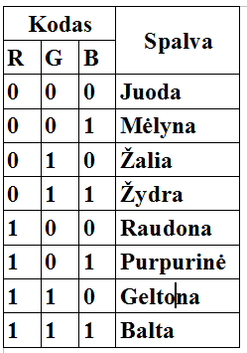
Pilkų ir kitų spalvų reprezentacija rastriniame vaizde (tęsinys)

Slide 19

Kitas būdas koduoti spalvas
HSV erdvė (dažnai naudojama komp. regoje)

Slide 20
Grafikos atvaizdavimo įrenginiai
Grafiniai displėjai:
  Ploteriai;
  Monitoriai;
    CRT;
    LCD/LED;
    Plazminiai;
„Hard copy“ įrenginiai:
  Film recovery;
  Spausdintuvai;
  etc...

Slide 21
Pastaba apie spausdintuvus
Šiandieniai spausdintuvai palaiko tam tikrą programavimo kalbą (Page Description Language);
Populiariausia yra PostScript (Adobe standartas);
Patį PostScript galima naudoti kaip programavimo kalbą, kuri skirta 2D vaizdų kūrimui.

Slide 22
PostScript pavyzdys
200 300 moveto
100 100 lineto
100 0 rlineto
0 200 rlineto
closepath
-10 10 rmoveto
0.5 setgray fill
showpage

Slide 23

Pavyzdžio pagamintas vaizdas
200 vienetų
(1/72 colio)
8,5x11colių

Slide 24
Įvesties primityvai ir įrenginiai
Primityvai:
  Teksto eilutė;
  Variantas;
  Valuatorius (reikšmės įvestis);
  Lokatorius (pozicijos įvestis);
  Pasirinkimas

Slide 25
Įvesties primityvai ir įrenginiai
Įrenginiai:
  Klaviatūra;
  Mygtukų blokas;
  Pelė;
  Planšetė;
  Space ball;
  Duomenų pirštinė („data glove“)

Slide 26
Apie pirma laboratorinį
Pagrindinė kalba – C++;
Pirmam laboratoriniam – BMP24 klasė
Jos pagalba galima kurti/saugoti/keisti .bmp failus, kuriuose 1 pikseliui naudojami 3 baitai;
Pagrindiniai konstruktoriai:
  BMP24 paveikslas(200,200);
  BMP24 paveikslas(“manofailas.bmp“);
Kompiliavimas:
  g++ manoprog.cpp BMP24.cpp -std=c++11 -o manoprog

Slide 27
Pavyzdys 1
#include <math.h>
#include "BMP24.h"
int main(){
BMP24 pav(300,300);
for(int x=0;x<300;x++)
for(int y=0;y<300;y++)
if (x >= y )
pav.dekTaska( x, y, 200,0,0);
else
pav.dekTaska( x, y, 0,200,0);
pav.rasykIByla("a.bmp");
}

Slide 28
Pavyzdys 2
#include <math.h>
#include "BMP24.h"
int main(){
BMP24 pav("a.bmp");
// Filtras:
for(int x=0;x<300;x++)
for(int y=0;y<300;y++){
char r,g,b,r1;
pav.duokTaskoSpalva( x, y, r, g, b);
pav.dekTaska( x, y, r, g, g);
}
pav.rasykIByla("b.bmp");
}

Slide 29
Pavyzdys 3
#include <math.h>
#include "BMP24.h"
const int plotis=256, aukstis=256;
int main(){
BMP24 pav(plotis,aukstis);
for(int x=0;x< (plotis - 1);x++)
for(int y=0;y< (aukstis - 1);y++)
pav.dekTaska( x, y, x, 0, 0);
pav.rasykIByla("a.bmp");
}

Slide 30
Pavyzdys 4
#include <math.h>
#include "BMP24.h"
const int plotis=256, aukstis=256;
int main(){
BMP24 pav(plotis,aukstis);
for(int x=0;x< (plotis - 1);x++)
for(int y=0;y< (aukstis - 1);y++)
pav.dekTaska( x, y, (x % 16)*10, (x % 16)*10, (x % 16)*10);
pav.rasykIByla("a.bmp");
}

Slide 31
Pirmojo laboratorinio darbo praktinė užduotis (10 taškų)
Parašykite programą C++ kalba, kuri generuoja nesudėtingą kraštovaizdį. Reikia naudotis paskaitoje nagrinėta BMP24 klase, kurioje vaizdo generavimui leidžiama pasinaudoti TIK dekTaska(...) metodu.
  Fonui (dangaus, žemės) generuoti panaudokite linijinį gradientą;
  Objektams generuoti sukurkite atitinkamas klases

Slide 32
Pirmojo laboratorinio darbo praktinės užduoties papildomi reikalavimai (+10 taškų)
...ankstesnę programą patobulinkite taip, kad galima būtų sugeneruoti eilę paveikslėlių, iš kurių po to galima būtų sukurti animaciją

Slide 33
Naginėjame pagalbinę klasę...
Failas nauda.hpp

